Slide 1
IFT 615 – Intelligence Artificielle Application – Traitement du langage naturel : world embedding et étiquetage grammatical
Professeur: Froduald Kabanza
Assistants: D’Jeff Nkashama et Léo Chartrand

Slide 2
Motivation
Le langage est une capacité cognitive qui distingue les humains des animaux
Le traitement du langage naturel comprend, entre autres, les grands modèles de langage comme ChatGPT et a plusieurs applications:
Traduction automatique
Interaction humain-machine
Résumé des documents
Génération de contenu
Cybersécurité – écoute électronique; détection de menaces
Notes:
On vient de le voir la convolution est nécessaire pour permettre à un réseau de neurones d’analyser des images.
Le perceptron multi-couche même augmenté avec la convolution n’est pas suffisant pour traiter le langage naturel. Il faut plus. Un des concepts qui augmente le pouvoir d’expression d’un réseau de neurones pour traiter le langage naturelle, ou de façon générale, des données séquentielle, est la récurrence.

Slide 3
Sujets couverts
Représentation des mots par des Word embeddings
Application à l’étiquetage grammaticale
Réseau de neurones récurrent (RNN)

Slide 4
Réseau de neurone artificiel
Réseau de neuronne feedfoward (multi-perceptron)
Notes:
Pour éviter le surapprentissage, mentionner: réduire la taille du modèle, drop-off (élagage ou pruning en anglais), régularisation
Hyperparamètres: pas d’apprentissage, fonction d’activation, algorithme d’optmisatuin

Slide 5
Réseau de neurone artificiel
Un de neurone prend des vecteurs d’entrées numériques
Notes:
Pour éviter le surapprentissage, mentionner: réduire la taille du modèle, drop-off (élagage ou pruning en anglais), régularisation
Hyperparamètres: pas d’apprentissage, fonction d’activation, algorithme d’optmisatuin

Slide 6
Réseau de neurone artificiel
Pour le traitement du langage naturel, il nous faut une représentation numérique des mots
Notes:
Pour éviter le surapprentissage, mentionner: réduire la taille du modèle, drop-off (élagage ou pruning en anglais), régularisation
Hyperparamètres: pas d’apprentissage, fonction d’activation, algorithme d’optmisatuin

Slide 7
Word Embedding
Les réseaux de neurones prennent des vecteurs de nombres comme entrées
Pour le traitement du langage naturelle, on voudrait une représentation des mots telle que les mots apparentés ont une représentation proche l’une de l’autre
Apparentés syntaxiquement (ex. « idéal » et « pertinent » sont des adjectifs)
Apparentés sémantiquement (ex. « chat » et « lion » sont des félins)
Réfèrent au même sujet (ex. « soleil » et « pluie » réfèrent au climat)
Reliés sentimentalement (ex. « sublime » et « mauvais » indiquent des sentiments opposés)
Un « word embedding » est un vecteur représentant un mot, de sorte que les mots apparentés ont des vecteurs proches.

Slide 8

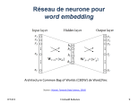

Word Embedding
Un word embedding est appris par un réseau de neurones sur un corpus.
Exemples: Word2Vec, GloVe, FastText
Chaque word embedding est juste un vecteur de valeurs numériques sans apparente signification
« aadrdvark » = [-0.7, +0.2, -3.2, …]
« abbacus » = [+0.5, +0.9, -1.3, …]
…
« zyzzyva » = [-0.1, +0.8, -0.4, …]
Mais les mots apparentés ont des représentations proches
[repas, déjeuner, souper, soupe]

Slide 9
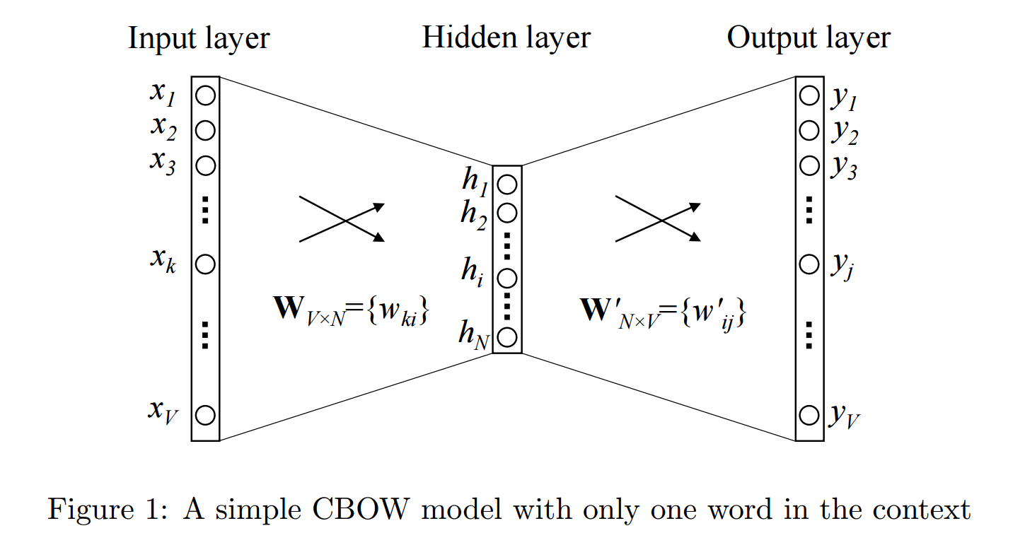
Réseau de neurone pour word embedding
Architecture Common Bag of Worlds (CBOW) de Word2Vec
Source : (Karani, Towards Data Science, 2018)

Slide 10
Vecteurs de word embeddings calculés par GloVe
GloVe a 6 milliards de mots
Vecteurs de 100 dimensions
On voit que les mots apparentés apparaissent les un proche des autres

Slide 11
Un word embedding peut représenter des relations peu triviales
Les word embeddings de chacun de ces mots permettent de répondre à la question «Quel est le mot similaire à C comme B est similaire à A ?»

Slide 12
Étiquetage grammatical
L’étiquetage grammatical (part-of-speech ou POS tagging en anglais) consiste à identifier les catégories grammaticales d’un texte: nom, verbe, adjectif, etc.
C’est une étape importante dans l’analyse syntaxique
Ce n’est pas un problème facile parce que des mots peuvent être catégorisés différemment selon le contexte.
Exemple en français: courant
L’identification implique une certaine prédiction du mot qui devrait le plus probablement suivre étant donné ceux observés jusqu’à date

Slide 13
Étiquetage grammatical par un réseau feedfoward
Le modèle prend en entrée une fenêtre de 5 mots et prédit l’etiquette
du mot au milieu

Slide 14
Génération du texte
Une fois entrainé, le réseau est un modèle de langage. Il peut générer du texte.
Mary, and will, my lord, to weep in such a one were prettiest
Yet now I was adopted heir
Of the world’s lamentable day
To watch the next way with his father with his face?
Plus un modèle de langage est bon, plus il génère des textes vraisemblables (GPT et BERT sont des modèles du langages plus puissant sur l’architecture Transformer non couvert dans ce cours)
Notes:
On fournit un mot initial au modèle. Ensuite, il prédit le prochain mot. On le fournit au modèle et ainsi de suite.

Slide 15
Réseau de neurone artificiel
Un réseau feedfoward est limité pour le langage naturel:
Longueur arbitraire des textes
De longs textes signifieraient un long vecteur d’entrée, un réseau de neurones complexe
Notes:
Pour éviter le surapprentissage, mentionner: réduire la taille du modèle, drop-off (élagage ou pruning en anglais), régularisation
Hyperparamètres: pas d’apprentissage, fonction d’activation, algorithme d’optmisatuin

Slide 16
Réseau de neurone récurrent
En anglais: Recursive Neural Network (RNN)
z : couche cachée
Δ est un délai
Étant donné une sequence de vecteurs d’entrée x₁, …, x_{T} et une sequence de sortie y₁, …, y_{T}, on peut dérouler le RNN en un un reseau feedforward
z_{t}=g_{z}(W_{z,z} Z_{t-1} + W_{x,z} x_{t}) ≡ g_{z}(in_{z,t})
Y_{t}=g_{z}(W_{z,y} z_{t}) ≡ g_{y}(in_{y,t})
Notes:
RNN et sa version déroulée 3 fois
Z décrit l’état (couche) cache.
Hypothèse Markovienne: f_{w}(z_{t-1},x_{t}) = f_{w}(z₀, x₁, z₁, …, z_{t-1},x_{t}) – on peut ignorer l’historique. On verra plus tard que probabilistiquement : P(z_{t-1},x_{t} | z₀, x₁, z₁, …, z_{t-1},x_{t} )= P(z_{t-1},x_{t} )
Processus homogène et Markovien est aussi dit stationnaire. C.à.d., les dynamiques representées par le reseau de neurones demeurent les mêmes tout le temps. Cela ne veut pas dire que le reseau n’est pas dynamique; ce qui est fixé sont les lois (dynamiques) sous-jacentes.
En termes probabilistes, on veut dire P_{t} = P_{t+1} . La distribution de probabilités ne change pas.
On entraine le réseau avec la rétropropagation du gradient.
Pour cet exemple, le gradient pour la couche interne (voir Sec. 21.6.1): $\frac{∂z_{t}}{∂Wz_{,}z}=$g’_{z}(in_{z,t})(z_{t-1} + w_{z,z} $\frac{∂z_{t−1}}{∂Wz_{,}z} )$
Ainsi, au temps T les gradients contiendront des termes proportionnels à w_{z,z} $Π_{t=1}^{T}g^{′}z(in z,t)$
Pour la sigmoïde, tahn et ReLu, on a g’ ≤ 1. Le RNN va subir le problème de l’evanescence du gradient (vanishing gradient)
D’autre part, si w_{z,z} > 1, on pourrait avoir un problème d’explosion de gradients qui deviant trop grand.

Slide 17
Étiquetage grammatical par un RNN

Slide 18
Limitation des RNN
Gradient évanescent
Séquentiel – pas paralléisable, donc inefficaces à entrainer

Slide 19
Transformer
Une architecture de réseau de neurones pour le traitement des données séquentiel basé sur des concepts d’attention et de codage de position.
Les grands modèles de langages (LLM) comme ChatGPT utilise des transformers

Slide 21
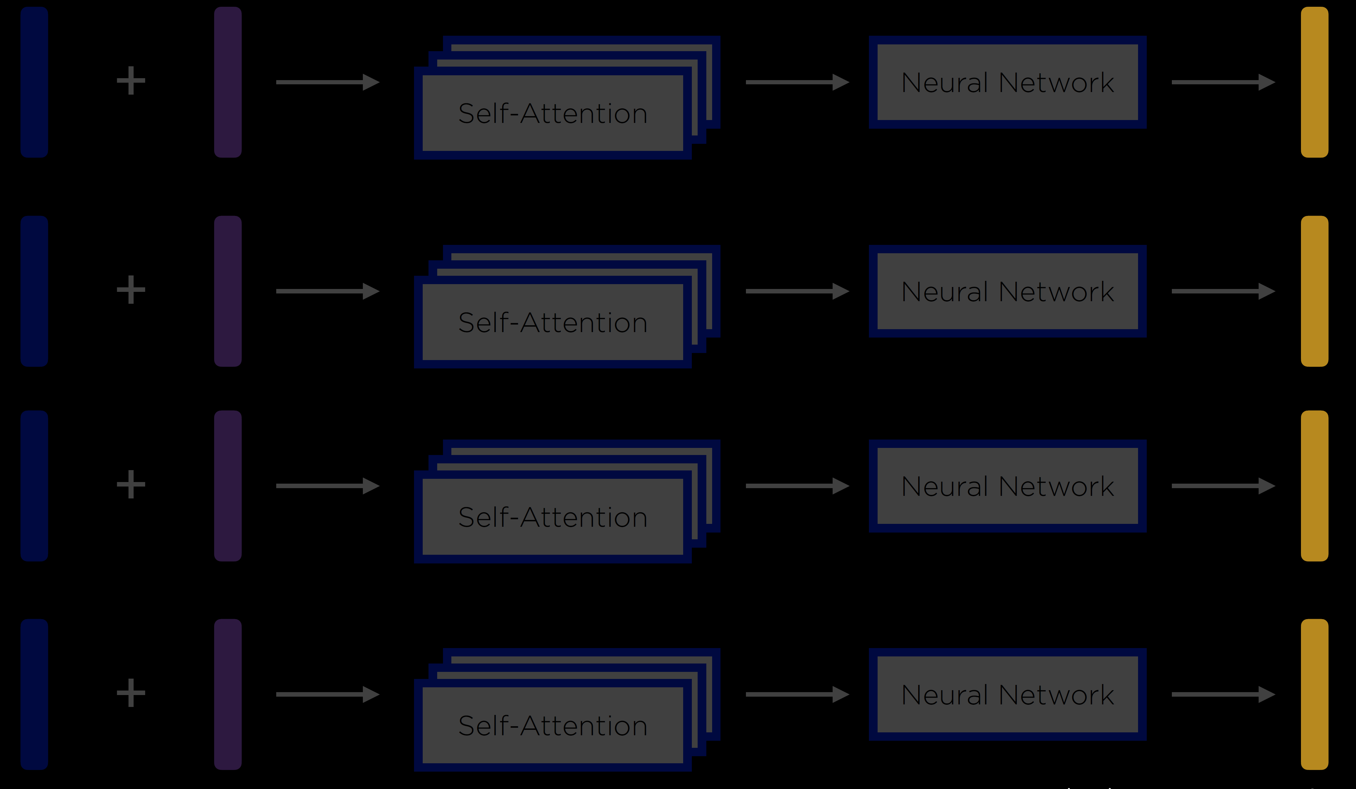

Slide 22
Conclusion
Cette leçon a introduit le concept de RNN. Ce qu’il faut retenir est que grâce à l’introduction de la récurrence, on est capable de traiter des données séquentielles, par exemple le langage naturel.
Par contre le RNN a des limitations (traitement séquentiel, gradient évanescent). Ils ont pendant longtemps étaient l’architecture de prédilection pour les données séquentielles, mais sont aujourd’hui remplacés par le transformer pour beaucoup d’applications.
Cours plus avancés:
IFT 607 – Traitement automatique des langues naturelles (cours de maîtrise)
IFT 725 – Réseaux neuronaux (cours de maîtrise)

Slide 23
Sujets couverts
Concepts et algorithmes
Applications
Raisonnement
probabiliste
Vision par
ordinateur
Apprentissage
automatique
Raisonnement
logique
Traitement du
Langage naturel
Planification et
jeu compétitifs
agents
intelligents
Recherche heuristique globale
Recherche heuristique locale
Processus de décision
de Markov
Éthique et IA

Slide 24
Vous devriez être capable de...
Expliquer la différence entre un RNN et un réseau feedforward
Expliquer ce qu’un word embedding et comment le créer
Expliquer l’application d’étiquetage grammatical.

